Slide 1
Contents
字体
色块法
蒙版/渐变蒙版
背景艺术字
照片剪纸
SmartArt
抠图

Slide 2
方正超粗黑简体
文悦古典明朝体
汉仪菱心体简
文悦古体仿宋
方正风雅宋简体
汉仪程行简
方正细等线简体
禹卫书法行书简体
思源宋体
白鸽天行体
造字工房俊雅锐宋
方正静蕾简体

Slide 3
色块法：插入 → 形状

Slide 4

蒙版：
粘贴原始图片 → 插入 → 矩形 → 设为无边框、纯色、调整透明度

Slide 5

渐变蒙版：
粘贴原始图片
→ 插入矩形
→ 设为无边框、纯色
→ 设为渐变填充
→ 设置渐变类型、方向
→ 设置渐变光圈：
· 删除、增加光圈
· 一般来说，两头光圈透明度设为极值，调中间光圈的位置和透明度，直至达到所需效果

Slide 6
奋
背景艺术字：
设置页面背景颜色
→ 插入文本框，设置透明度
→ 移动位置
奋
斗
斗

Slide 7
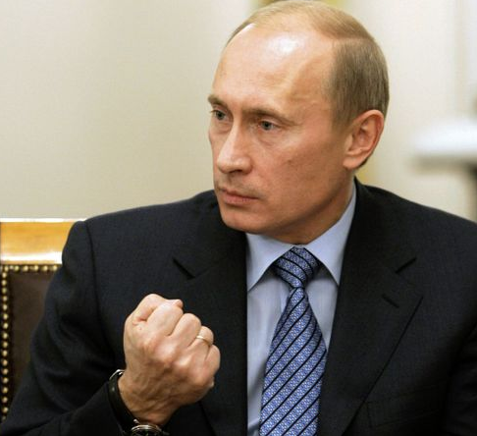
照片剪纸
1、插入 → 形状 → 任意多边形
2、抠图（如失误，按Backspace返回上一步操作）
3、选中插入的多边形和原始照片
4、格式 → 合并形状 → 相交
5、改背景颜色
6、给图片加边框，设置粗细

Slide 8
Step 1：插入层级文本
Step 2：转化为SmartArt
Step 3：设计 → 设置颜色
董事长
总经理
销售部
市场
客服
人力部
人事
行政
设计部
平面设计
UI设计
董事长
总经理
销售部
市场
客服
人力部
人事
行政
设计部
平面设计
UI设计

Slide 9
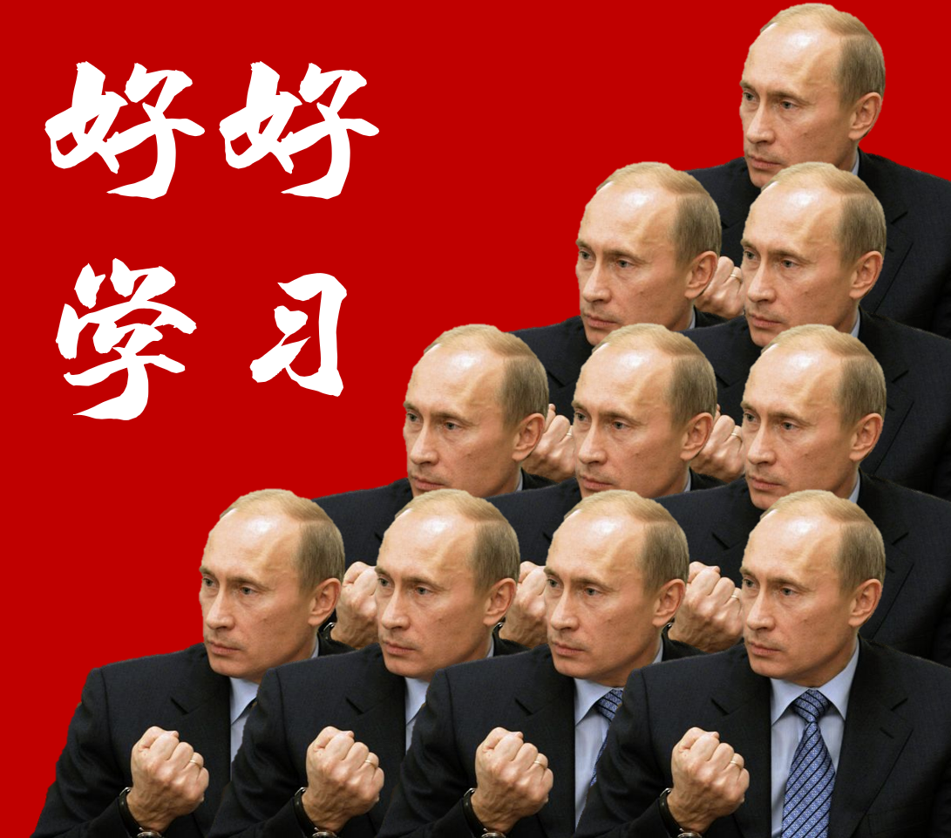
抠图
1、选中图片 → 格式 → 删除背景
2、选择需要保留或删除的部分
3、点击完成
4、可用于证件照换底色

Slide 10
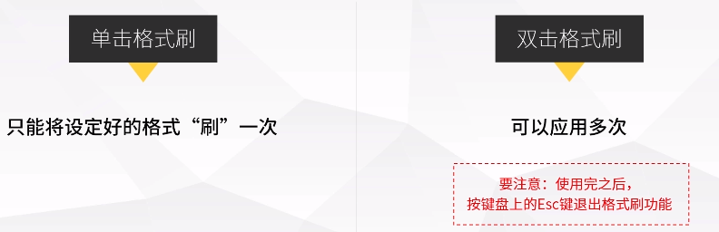
格式刷
动画刷
5
4
3
2
1
0

